Slide 1

SafeCity
Caio Henrique da Silva Oliveira - 824218102
Giovana Ayumi - 825110732
Giovanna Ribeiro Vasconcellos - 824211585
Gustavo Alves Diniz - 824212784
João Victor de Souza Costa - 825150259
Júlia Helena - 825141371
Thalita Silva Reis - 82516396

Slide 2
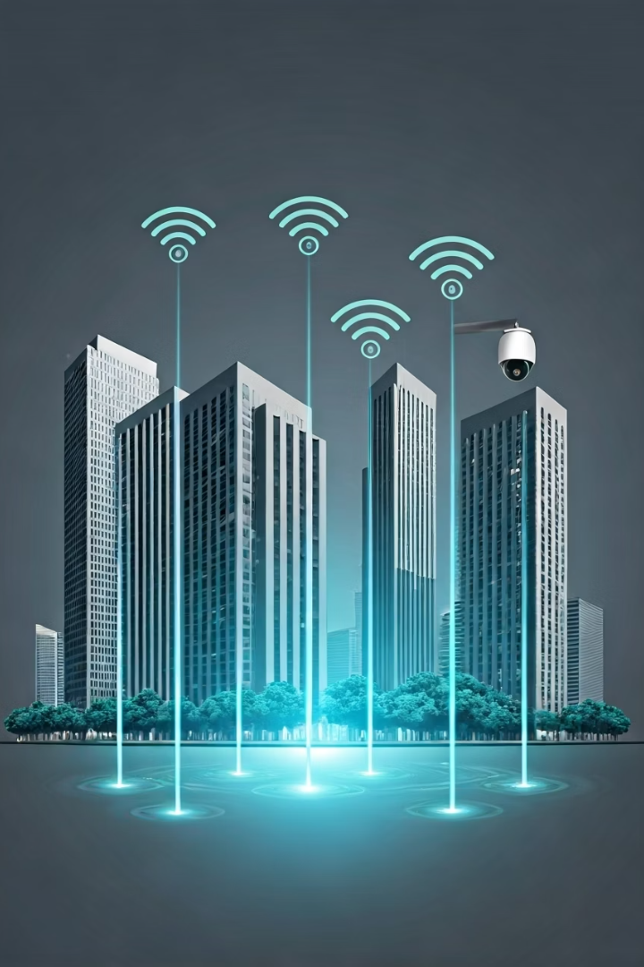
Projeto IoT para Segurança Pública
Solução IoT para segurança em cidades inteligentes, enfrentando desafios da urbanização com vigilância em tempo real e análise inteligente de dados.

Slide 3




Objetivo e Justificativa
Otimizar vigilância urbana
Monitoramento contínuo
Ambientes mais seguros
Alertas automáticos em situações críticas
Melhor qualidade de vida
Agilizar resposta policial

Slide 4
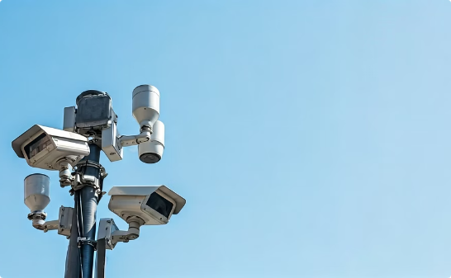


Cidades Pioneiras
Barcelona
Singapura
Rio de Janeiro
Sensores para tráfego e segurança
Reconhecimento facial com IA
Centro de Operações com monitoramento

Slide 5










Proposta SafeCity
Plataforma em nuvem
Análise e resposta rápida
Câmeras com IA
Reconhecimento de situações
Sensores acústicos
Detecção de sons anormais
Postes inteligentes
Iluminação reativa e 5G
Botões de emergência
Acionamento cidadão

Slide 6
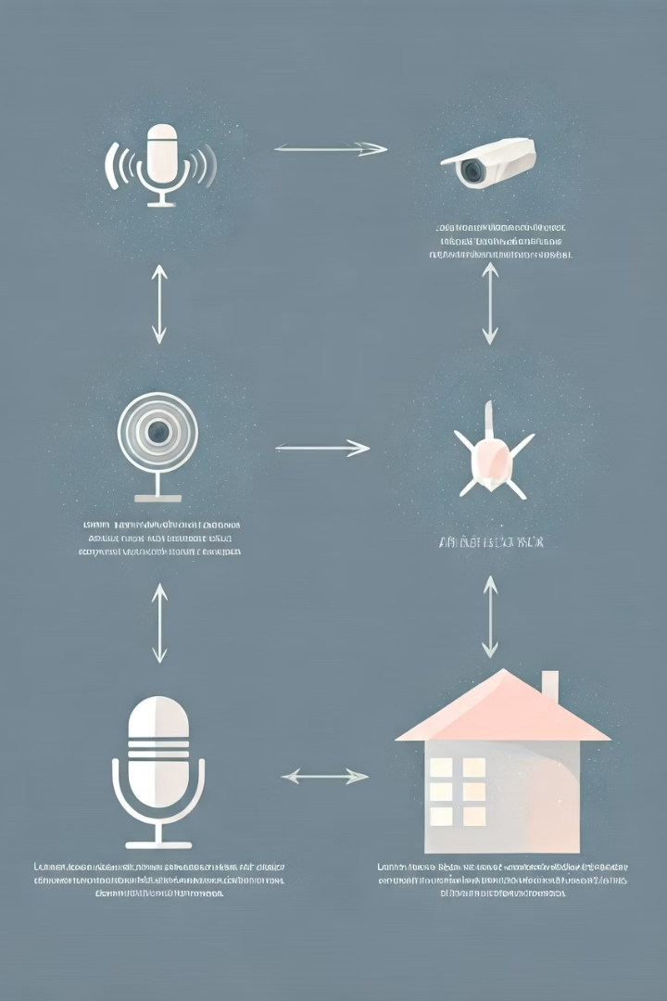




Funcionamento do Sistema
Detecção sonora
Sensor capta som anormal na área urbana.
Ativação visual
Câmera com IA é ativada para analisar a situação.
Resposta imediata
Iluminação aumenta e alerta é enviado.
Interação cidadã
Uso do botão de emergência se necessário.

Slide 7

Impactos Tecnológicos e Econômicos
Tecnológicos
Econômicos
Inteligência Artificial
Investimento viável
Conectividade 5G
Economia operacional
Sensores IoT avançados
Otimização do policiamento
Análise de big data
Redução de custos com criminalidade

Slide 8








Impactos Sociais e Ambientais
Participação
Valorização
Engajamento cidadão na segurança
Áreas urbanas mais atrativas e seguras
Segurança
Sustentabilidade
Maior tranquilidade para cidadãos
Energia solar e menor emissão de CO₂

Slide 9
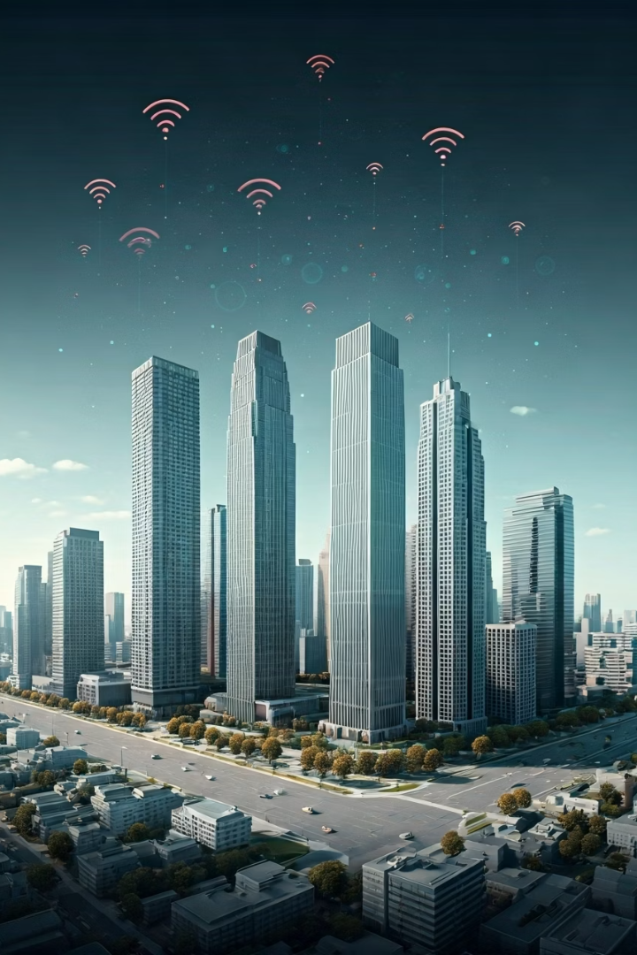
Viabilidade
Viabilidade Técnica
Consumo eficiente e modularidade
Adaptabilidade
Diferentes perfis urbanos
Escalabilidade
Crescimento com a população
Transformação
IoT promovendo cidadania e sustentabilidade

Slide 10

Conclusão:
O SafeCity exemplifica o poder da IoT na revolução da segurança urbana, otimizando a gestão pública e elevando a qualidade de vida. Ao integrar tecnologias de ponta, como IA e redes 5G, o SafeCity não apenas torna nossas cidades mais seguras, mas também mais inteligentes e sustentáveis.
Este avanço é crucial para moldarmos um futuro onde a tecnologia e a humanidade se unem para criar espaços urbanos resilientes, inclusivos e prontos para enfrentar os desafios que estão por vir.

